Slide 1
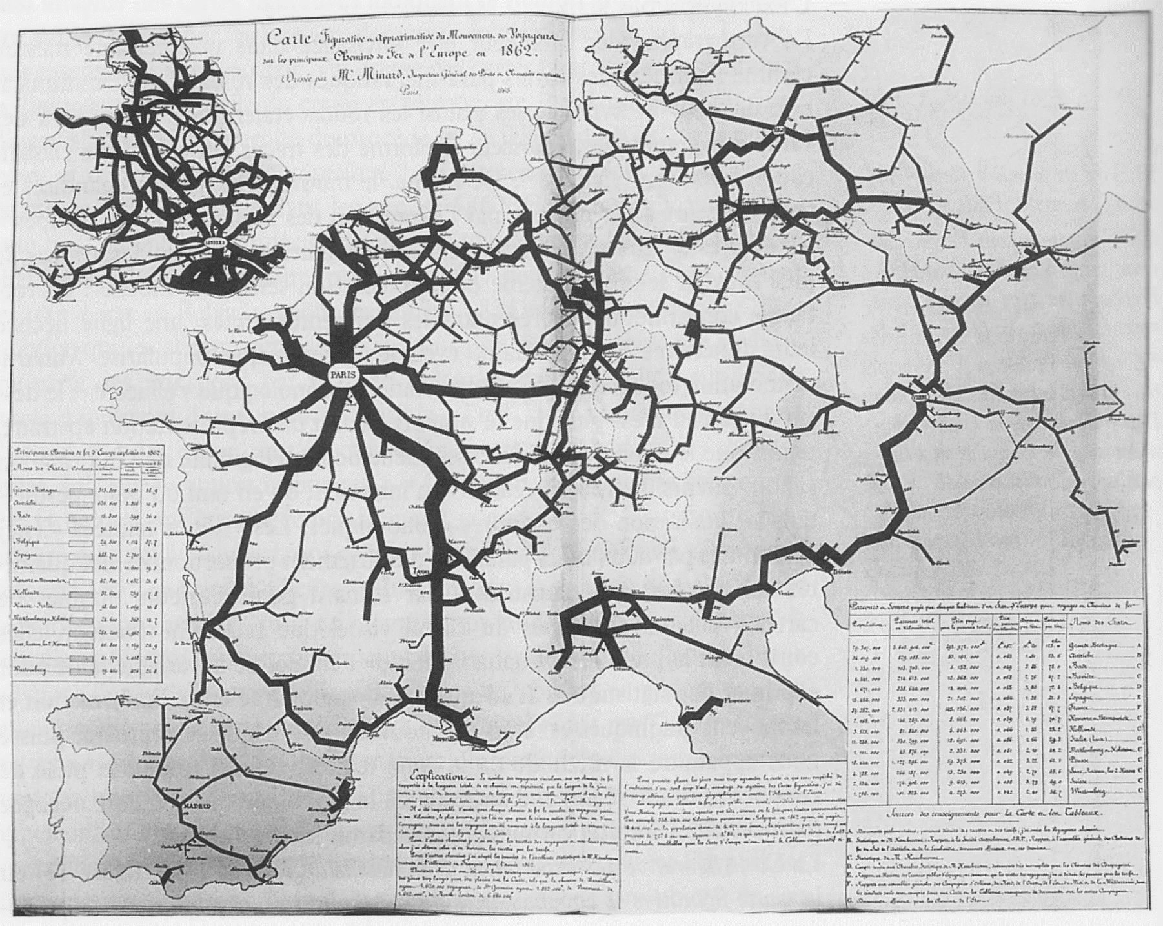
viz tank [a repository of data/info/knowledge visualisation solutions]
Flux
Mouvements de voyageurs
en 1862 : largeur trait proportionnel au nombre de voyageurs
Carte figurative
C.J. Minard (1865)
[dans] G.Palsky Des chiffres et des cartes. La cartographie quantitative au XIXe siècle CTHS 1996
Carte figurative et approximative du mouvement de voyageurs sur les principaux chemins de fer de l’Europe en 1862
J.Y. Blaise, I. Dudek 2021

Slide 2
viz tank [a repository of data/info/knowledge visualisation solutions]
Flux
Densité de lignes, et fort usage des chemins de fer en Grande-Bretagne
Lecture immédiate, directe: comparaison des flux de voyageurs, des densités et dessins de lignes
Ligne isolée mais largement empruntée
Carte figurative
C.J. Minard (1865)
[dans] G.Palsky Des chiffres et des cartes. La cartographie quantitative au XIXe siècle CTHS 1996
Carte figurative et approximative du mouvement de voyageurs sur les principaux chemins de fer de l’Europe en 1862
J.Y. Blaise, I. Dudek 2021

Slide 3
viz tank [a repository of data/info/knowledge visualisation solutions]
Flux
Lecture indirecte, supplémentaire: faire comprendre au-delà des données elles-mêmes par le recours à un dispositif visuel
Qu’apprend t-on sur autre chose que les trains en analysant ce graphique?
Centralisation « à la française »
Carte figurative
C.J. Minard (1865)
[dans] G.Palsky Des chiffres et des cartes. La cartographie quantitative au XIXe siècle CTHS 1996
Carte figurative et approximative du mouvement de voyageurs sur les principaux chemins de fer de l’Europe en 1862
J.Y. Blaise, I. Dudek 2021

Slide 4
viz tank [a repository of data/info/knowledge visualisation solutions]
Flux
Lecture indirecte, supplémentaire: faire comprendre au-delà des données elles-mêmes par le recours à un dispositif visuel
Qu’apprend t-on sur autre chose que les trains en analysant ce graphique?
géographie physique : l’arc alpin
Carte figurative
C.J. Minard (1865)
[dans] G.Palsky Des chiffres et des cartes. La cartographie quantitative au XIXe siècle CTHS 1996
Carte figurative et approximative du mouvement de voyageurs sur les principaux chemins de fer de l’Europe en 1862
J.Y. Blaise, I. Dudek 2021

Slide 5
viz tank [a repository of data/info/knowledge visualisation solutions]
Flux
Lecture indirecte, supplémentaire: faire comprendre au-delà des données elles-mêmes par le recours à un dispositif visuel
Qu’apprend t-on sur autre chose que les trains en analysant ce graphique?
géographie politique: zone de développement de l’empire austro-hongrois
Carte figurative
C.J. Minard (1865)
[dans] G.Palsky Des chiffres et des cartes. La cartographie quantitative au XIXe siècle CTHS 1996
Carte figurative et approximative du mouvement de voyageurs sur les principaux chemins de fer de l’Europe en 1862
J.Y. Blaise, I. Dudek 2021

Slide 6
viz tank [a repository of data/info/knowledge visualisation solutions]
Flux
Lecture indirecte, supplémentaire: faire comprendre au-delà des données elles-mêmes par le recours à un dispositif visuel
Qu’apprend t’on sur autre chose que les trains en analysant ce graphique?
La Rhur, avant son développement industriel
Carte figurative
C.J. Minard (1865)
[dans] G.Palsky Des chiffres et des cartes. La cartographie quantitative au XIXe siècle CTHS 1996
Carte figurative et approximative du mouvement de voyageurs sur les principaux chemins de fer de l’Europe en 1862
J.Y. Blaise, I. Dudek 2021

Slide 7
viz tank [a repository of data/info/knowledge visualisation solutions]
Flux
Lecture indirecte, supplémentaire: faire comprendre au-delà des données elles-mêmes par le recours à un dispositif visuel
Qu’apprend t’on sur autre chose que les trains en analysant ce graphique?
Des réseaux / lignes non raccordés
Carte figurative
C.J. Minard (1865)
[dans] G.Palsky Des chiffres et des cartes. La cartographie quantitative au XIXe siècle CTHS 1996
Carte figurative et approximative du mouvement de voyageurs sur les principaux chemins de fer de l’Europe en 1862
J.Y. Blaise, I. Dudek 2021

Slide 8
viz tank [a repository of data/info/knowledge visualisation solutions]
Flux
Une « liberté » certaine en terme de représentation cartographique (déformation de contours)
Carte figurative
C.J. Minard (1865)
[dans] G. Palsky Des chiffres et des cartes. La cartographie quantitative au XIXe siècle CTHS 1996
Carte figurative et approximative du mouvement de voyageurs sur les principaux chemins de fer de l’Europe en 1862
J.Y. Blaise, I. Dudek 2021

